Slide 1
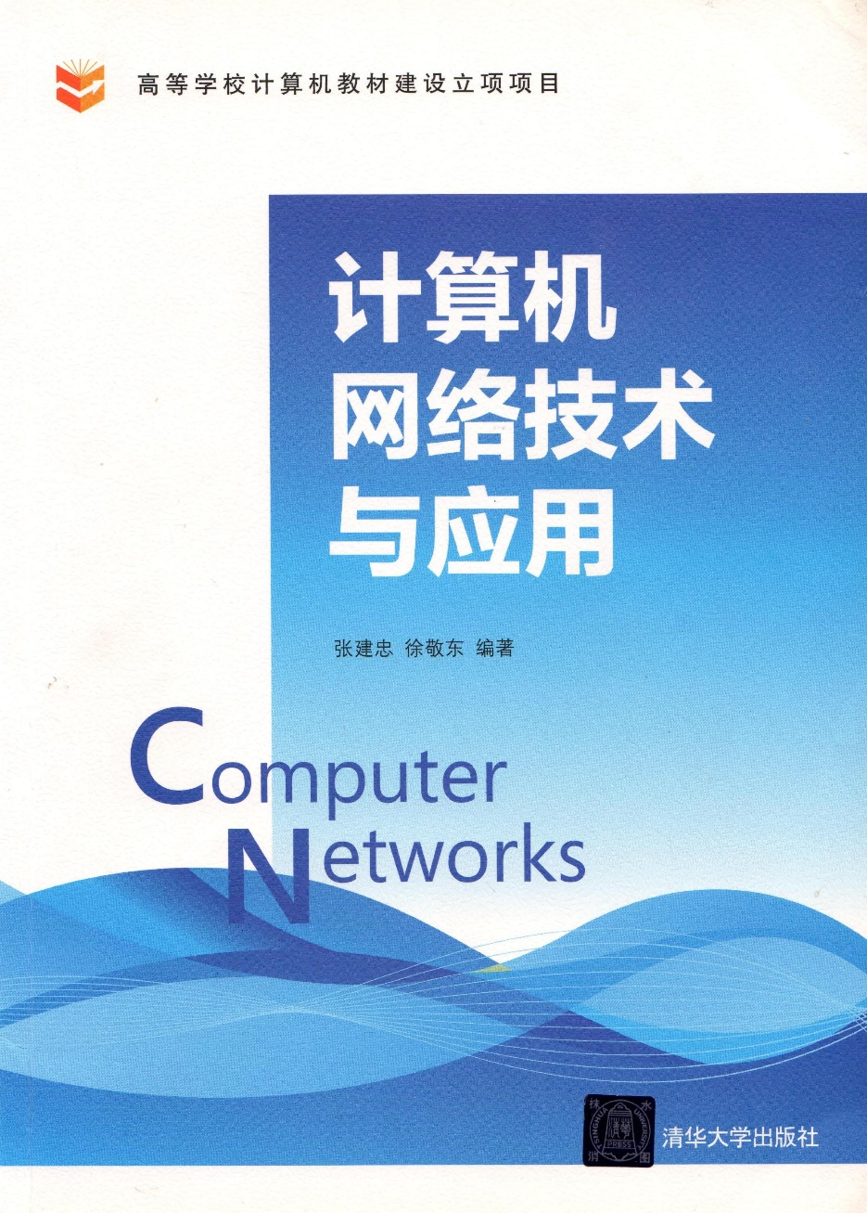
第3章
虚拟局域网
计算机网络技术与应用

Slide 2
交换式以太网的主要问题
广播风暴
何时进行广播：目的MAC地址未包含在接口/MAC地址映射表中；目的MAC地址为ff-ff-ff-ff-ff-ff广播地址
广播域：广播帧能够传播的范围
问题
频繁的广播帧占用了网络带宽和处理资源，降低了网络效率
大量广播帧有时会造成网络阻塞，瘫痪整个网络

Slide 3
交换式以太网的主要问题
网络安全性
主机发送的数据有可能转发给同一广播域的无关的主机
问题
恶意用户可以收集和分析收到的数据，影响网络安全

Slide 4
交换式以太网的主要问题
网络的可管理性：可管理性较差
按规划组建的以太网 随业务和员工的变化重新布线
问题
网络运营和管理成本高，用户负担重

Slide 5
认识虚拟局域网
虚拟主机
一台实体主机可以运行多个虚拟主机，虚拟主机之间相互隔离
可以像操作实体机一样操作虚拟主机，好像其他虚拟主机不存在一样
虚拟交换机
一台实体交换机上运行多个虚拟交换机，虚拟交换机之间相互独立
虚拟局域网VLAN：利用一个虚拟交换机组成的网络
虚拟局域网之间相互隔离
一个虚拟局域网与另一个虚拟局域网互不影响，与用多个实体交换机组成的网络效果一样
虚拟局域网的出现比虚拟主机还要早

Slide 6
认识虚拟局域网
虚拟局域网实现基础
交换机具有强大的处理能力
交换机可对数据帧进行处理，控制其流动的方向和路径

Slide 7
VLAN的优势
降低了广播风暴风险：一个VLAN是一个广播域
增强了网络安全性：不同VLAN之间的数据相互隔离
增强了网络可管理性：可通过软件对用户进行工作组划分，无需考虑物理位置，节省了重新布线等管理和运营开销

Slide 8
VLAN的划分方法
静态VLAN
交换机上的VLAN接口由管理员静态分配
保持这种配置直到人工改变它们
动态VLAN
交换机上VLAN接口是动态分配的
划分策略
基于MAC地址
基于互联层协议
基于IP组播
基于策略
……

Slide 9
基于接口的静态VLAN
管理员静态地将交换机上的接口划分给某个VLAN
特点：安全性高、配置简单、可直接监控，适合主机位置相对稳定时使用

Slide 10
基于MAC地址的动态VLAN
管理员指定一个VLAN包含哪些MAC地址
特点
网络规模大时，管理员初始的配置工作量大
主机更换网卡后，VLAN的配置需相应改变

Slide 11
基于互联层的动态VLAN
根据互联层使用的协议、互联层的地址定义VLAN成员
特点
成员的定义和维护简单
效率：需要深入数据帧的数据区域读取和分析高层协议信息

Slide 12
跨越交换机的VLAN
应用环境要求VLAN跨越交换机
单台交换机的VLAN思想，推广到多台交换机是否可以？会出现什么问题？

Slide 13
跨越交换机的VLAN
多个VLAN共享级联端口：一实体端口需要虚拟出多虚拟端口
多个VLAN共享中继线：一实体中继线需要虚拟出多虚拟中继线

Slide 14
VLAN跨越交换机时的问题
VLAN成员能否在不同交换机上识别？

Slide 15
IEEE 802.1Q
跨越交换机出现问题的主要原因：共享端口不能区分接收的数据帧属于哪个VLAN流
IEEE 802.1Q
目标：解决交换机之间的VLAN信息交换问题
扩展以太网数据帧结构，使交换机之间转发的数据帧携带所属的VLAN信息

Slide 16
IEEE 802.1Q标记字段
802.1Q标记字段
占位4字节。其中，VLAN标识符VID的长度为12比特
向共享端口转发数据帧时添加；从共享端口接收处理后删除
标记协议标识符TPID：协议类型，取值8100H
标记控制信息TCI：
用户优先级：3比特，8级
规范格式指示符：1比特，是否符合以太网规范（0：符合以太网规范）
VLAN标识符：12比特（1~4094），标识所属的VLAN号

Slide 17
端口类型
接入端口：access port，存取端口
共享端口：trunk port，主干端口
混合端口：hybrid port，只有部分交换机支持

Slide 18
接入端口
用法：一个接入端口只能分配给一个VLAN
连接主机等终端设备，交换机之间的级联
管理员可设置一个接入端口属于哪个VLAN
接入端口发：
不带802.1Q标记的数据帧。若原帧带有标记，则去掉后发送
属于接入端口所属VLAN的数据帧
接入端口收：
不带802.1Q标记的数据帧。若收到带标记的帧，则丢弃
该帧属于接入端口所属的VLAN

Slide 19
共享端口
用法：被多个VLAN共享，同时属于多个VLAN
交换机之间的级联
管理员可设置一个共享端口可以被哪些VLAN共享
共享端口发：
全部为带802.1Q标记的数据帧
判定该帧所属的VLAN，形成带802.1Q标记的数据帧，发送
共享端口收：
全部为带802.1Q标记的数据帧。如不是，则丢弃
解析帧中802.1Q标记得到VLAN号。如VLAN号不在允许范围内，则丢弃

Slide 20
混合端口
用法：可同时为接入端口和共享端口
接入端口时：被划分到一个VLAN
共享端口时：被多个VLAN共享
管理员可设置混合端口属于哪个VLAN，被哪些VLAN共享
混合端口发：判定需发送的帧属于哪个VLAN
如属于被分配的VLAN，则发送不带802.1Q的帧
如属于共享的VLAN范围，则发送带802.1Q的帧
既不属于被分配的VLAN，也不在共享的VLAN范围，则丢弃
混合端口收：
不带802.1Q的帧：该帧属于被分配的VLAN
带802.1Q的帧：解析该帧VLAN号。如在共享VLAN范围内，则继续处理；如不在，则丢弃

Slide 21
VLAN跨越交换机时的数据帧处理过程
共享端口trunk：用于交换机之间的连接，能够支持802.1Q标记帧的发送和处理
接入端口access：用于非802.1Q设备的连接，发送和处理不带802.1Q标记的数据帧

Slide 22
交换机的配置命令
Cisco交换机的配置模式按照层次结构组织，不同配置模式中可使用的命令不同

Slide 23
Cisco交换机常用命令
使用“？”进行帮助
显示该模式下的全部命令：直接键入“?”
显示命令的完整形式：部分命令后键入“？”
显示命令可以使用的参数：命令后键入空格，后跟“?”
使用简化命令：可只输入字符串的前面部分，只要前面部分能与所处模式的其他命令（或参数）区分即可
配置文件的保存和使用：copy命令
显示交换机的状态：show命令
删除交换机的配置：no命令

Slide 24
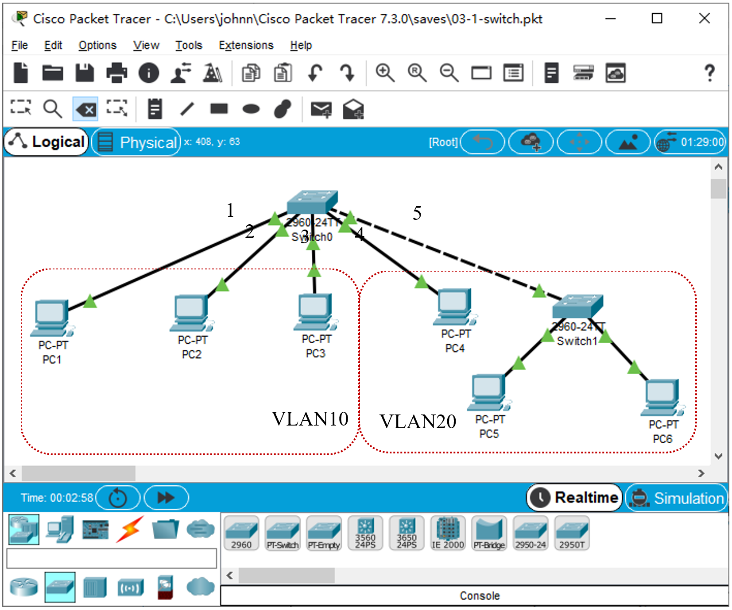
实验：VLAN的配置
网络的拓扑结构
主机IP地址的配置
配置PC1~PC6的IP地址，测试PC1~PC6的连通性

Slide 25
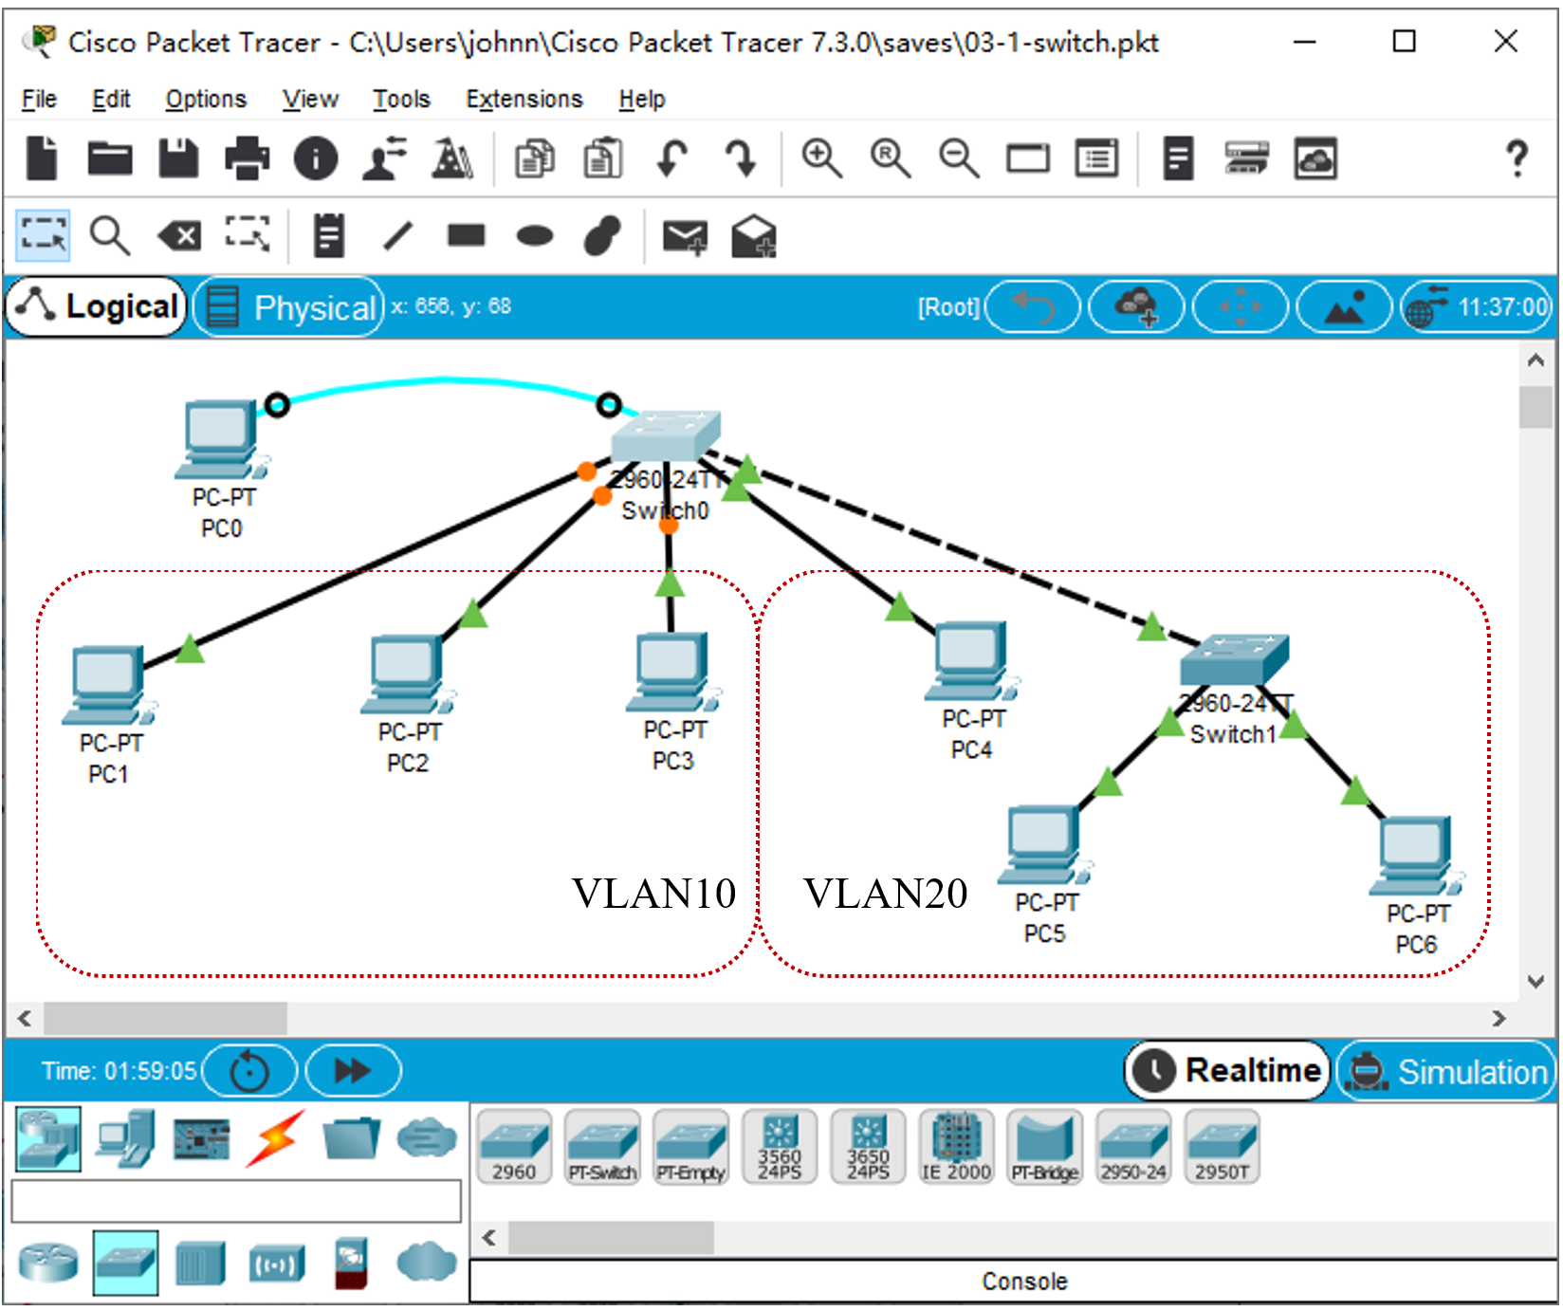
实验：VLAN的配置
添加终端控制台
可试用enable、show running-config、show mac-address-table等命令，观察交换机的回送信息

Slide 26
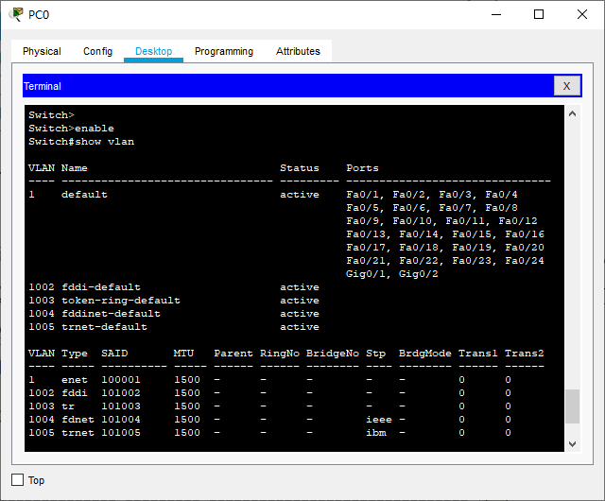
实验：VLAN的配置
查看VLAN配置：show vlan

Slide 27
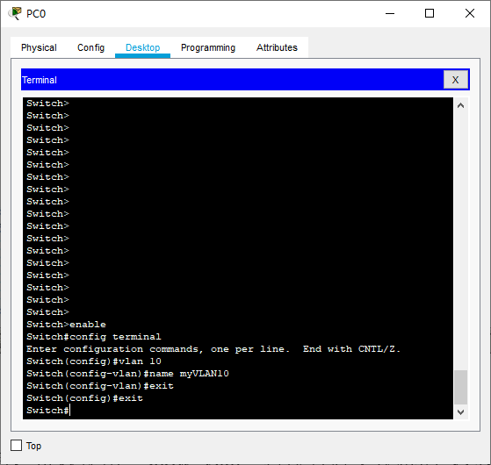
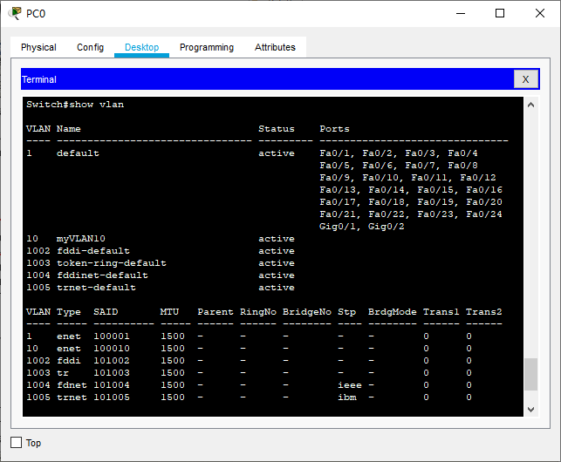
实验：VLAN的配置
添加VLAN：enable - config terminal - vlan vlanID - name vlanName - exit - exit
添加后确认：show vlan

Slide 28

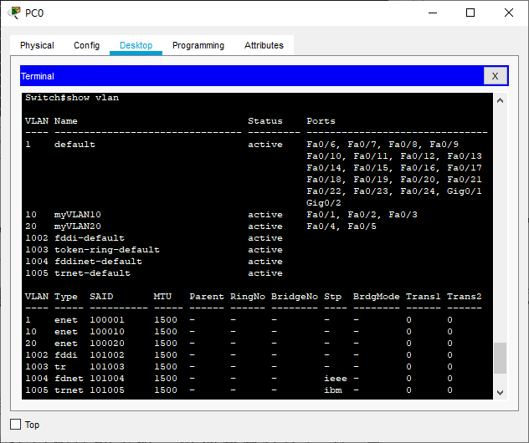
实验：VLAN的配置
为VLAN分配接口：configure terminal - interface ifID - switchport mode access - switchport access vlan vlanID - exit - exit
配置后确认：show vlan
观察与思考
用PC1分别去Ping主机PC2~PC6，观察发生的现象并解释
为何连接Switch1的Fa0/6接口无需设置为主干接口？

Slide 29
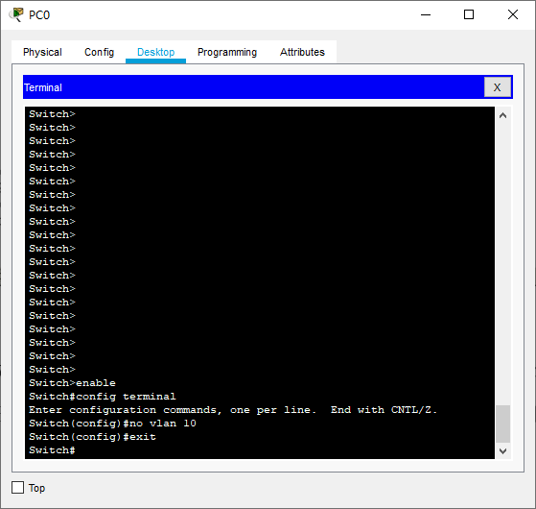
实验：VLAN的配置
删除VLAN：config terminal - no vlan vlanID - exit
VLAN被删除后，原有的接口变为非激活状态

Slide 30
仿真环境中的简化配置方法
基本方法：通过终端控制台配置
在仿真环境下，每个设备都连接一个终端控制台，工作区界面会非常凌乱
仿真环境下的简化配置方法
利用设备配置界面的CLI
利用设备配置界面的Config
简化配置方式在真实环境中并不存在。
在真实环境中配置网络设备，终端控制台必不可少。

Slide 31
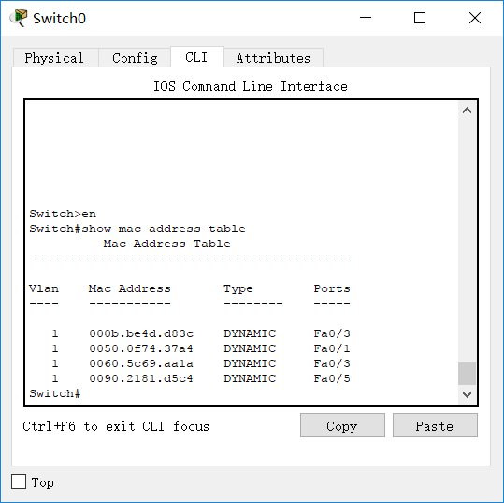
CLI配置方式

Slide 32
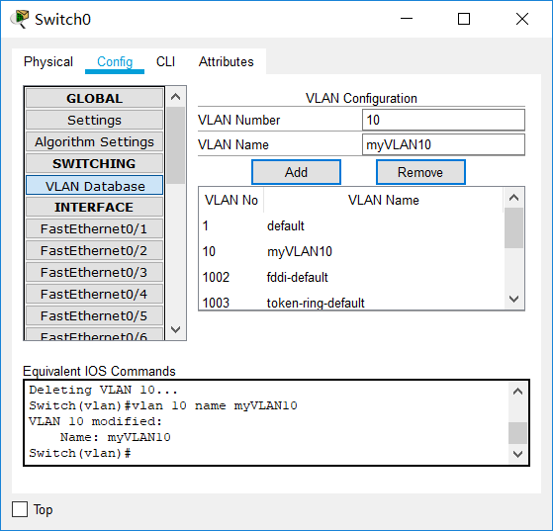
Config配置方式

Slide 33
Packet Tracer的仿真模式
实时模式：缺省模式，操作方式与真实环境相似
模拟模式：可形象、具体地展示数据分组的传递过程和设备的处理过程

Slide 34
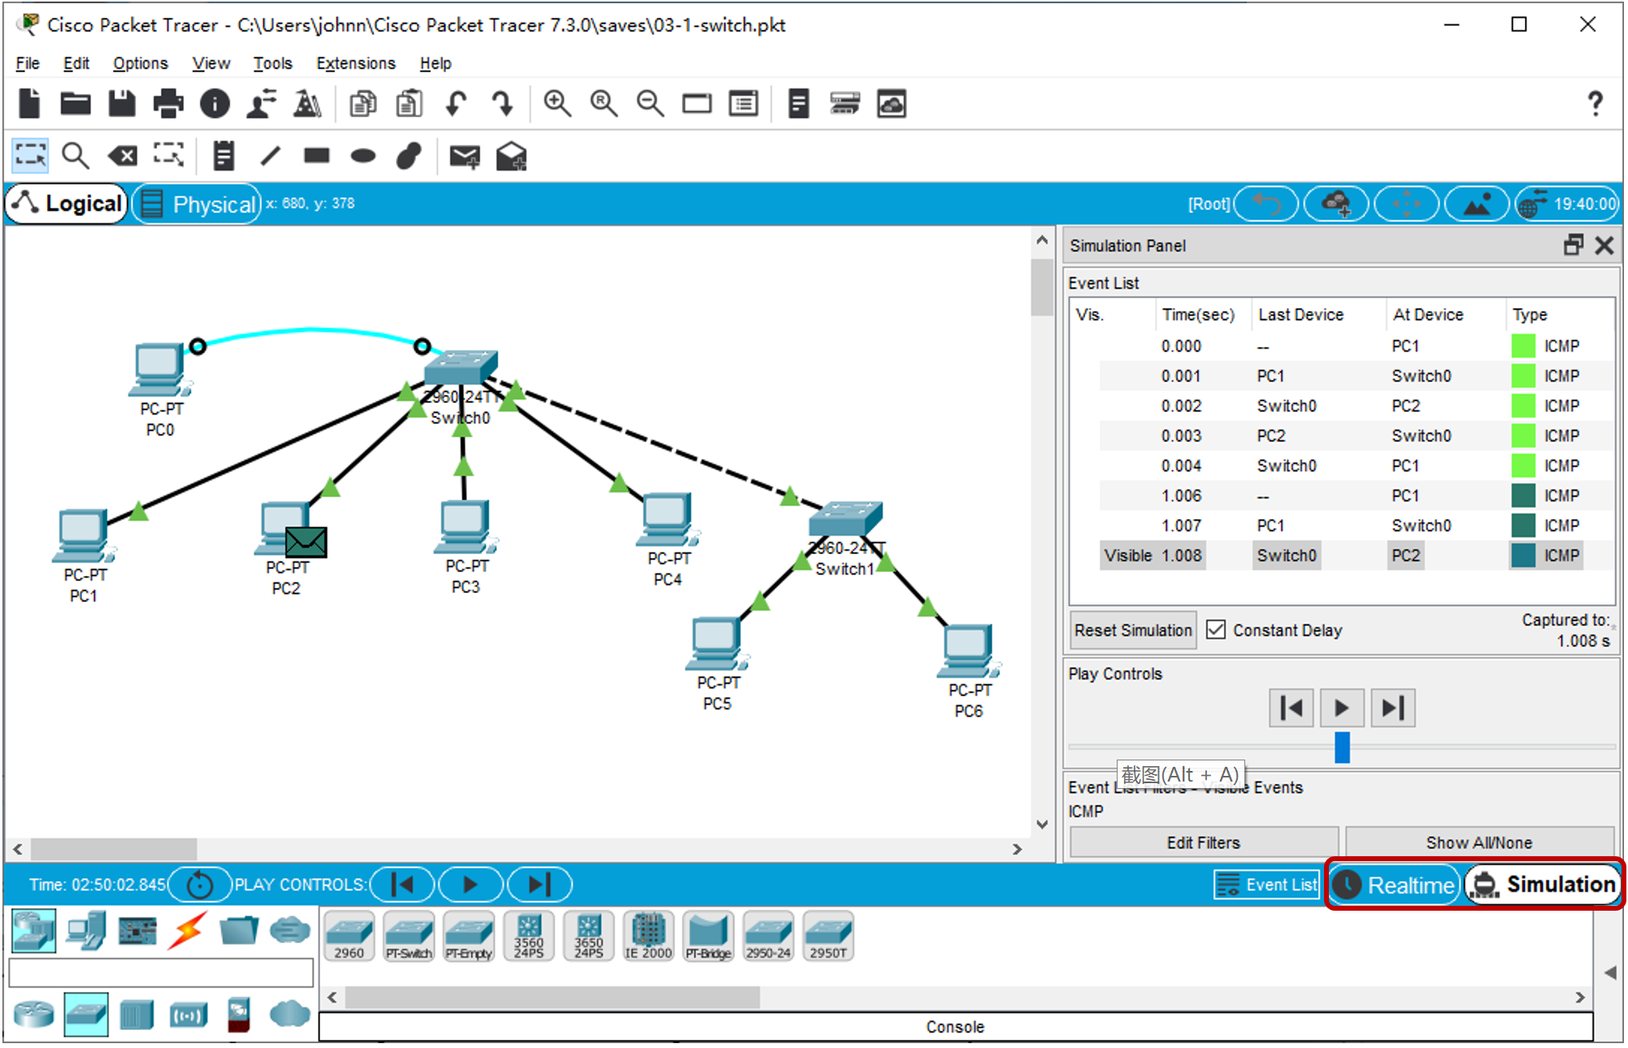
在模拟方式下观察数据包的收发过程

Slide 35
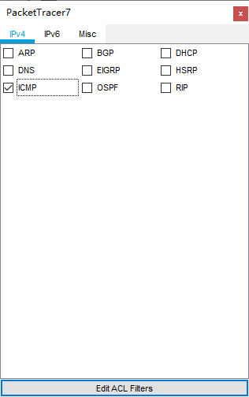
在模拟方式下观察数据包的收发过程
选择关心的分组类型

Slide 36
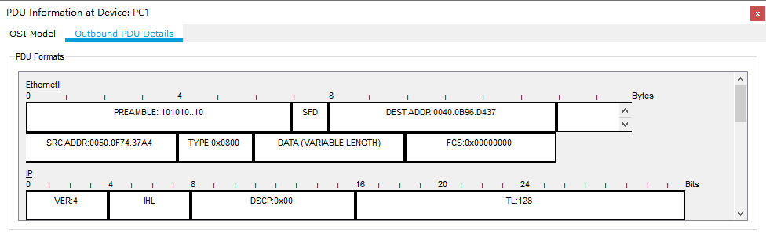
在模拟方式下观察数据包的收发过程
显示的数据帧的封装内容

